Slide 1
Sistema de Archivos FAT/FAT32
Alan Acosta

Slide 2

Sistemas de archivos
El sistema de archivos o sistema de ficheros (del inglés file system) es el componente del sistema operativo encargado de administrar y facilitar el uso de las memorias periféricas, ya sean secundarias o terciarias.

Slide 3
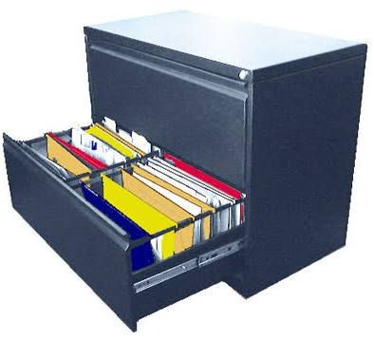
Es la forma en que el sistema operativo va a organizar la información dentro del disco duro para su grabación y posterior recuperación. Cada sistema operativo tiene su propio y único sistema de archivos.

Slide 4
Principales funciones:
Asignación de espacio a los archivos.
Administración del espacio y del acceso de los datos restaurados.
Estructuran la información guardada en un dispositivo de almacenamiento de datos o unidad de almacenamiento (normalmente un disco duro de una computadora), que luego será representada ya sea textual o gráficamente utilizando un gestor de archivos.

Slide 5
Sistema de archivos FAT
Tabla de asignación de archivos, comúnmente conocido como FAT (del ingles file allocation table), es un sistema de archivos desarrollado para MS-DOS, así como el sistema de archivos principal de las ediciones no empresariales de Microsoft Windows hasta Windows ME.
FAT fue creado por Bill Gates y Marc McDonald en 1977 con el objeto de manejar discos en BASIC. Fue incorporado por primera vez en el sistema operativo QDOS por Tim Paterson en agosto de 1980, para los computadores S-100 de arquitectura Intel 8086.

Slide 6
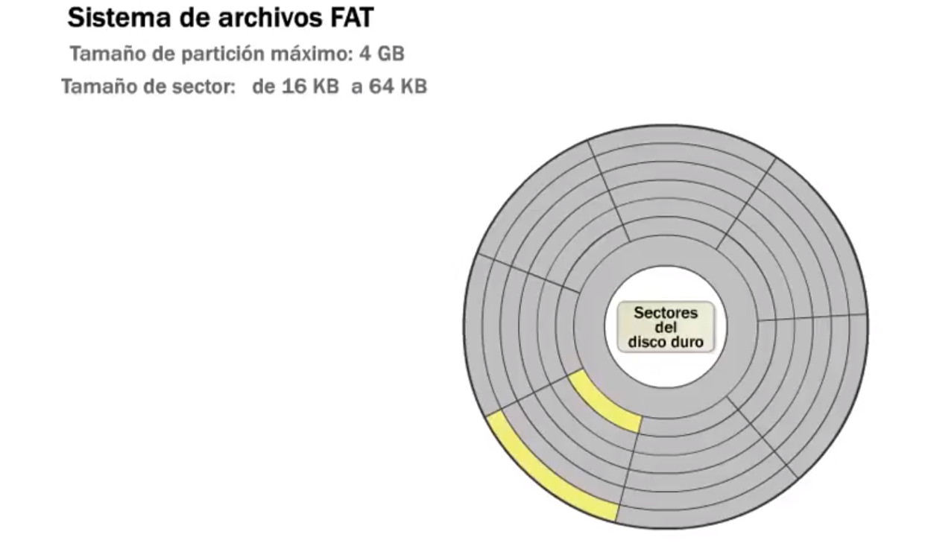
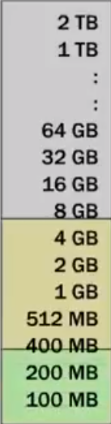

Slide 7
La seguridad se limita a los atributos del archivo:
Lectura.
Escritura
Modificación.
Control total.
Leer y ejecutar.
Enumerar el contenido de carpetas.

Slide 8
El sistema de archivos FAT se compone de cuatro secciones:
El sector de arranque. Siempre es el primer sector de la partición (volumen) e incluye información básica, punteros a las demás secciones, y la dirección de la rutina de arranque del sistema operativo.
La región FAT. Contiene dos copias de la tabla de asignación de archivos (por motivos de seguridad). Estos son mapas de la partición, indicando qué clusters están ocupados por los archivos.
La región del directorio raíz Es el índice principal de carpetas y archivos.
La región de datos. Es el lugar donde se almacena el contenido de archivos y carpetas. Por tanto, ocupa casi toda la partición. El tamaño de cualquier archivo o carpeta puede ser ampliado siempre que queden suficientes clusters libres. Cada cluster está enlazado con el siguiente mediante un puntero. Si un determinado cluster no se ocupa por completo, su espacio remanente se desperdicia.

Slide 9
Desventajas:
Cuando se borran y se escriben nuevos archivos tiende a dejar fragmentos dispersos de éstos por todo el soporte. Con el tiempo, esto hace que el proceso de lectura o escritura sea cada vez más lento.
La denominada desfragmentación es la solución a esto, pero es un proceso largo que debe repetirse regularmente para mantener el sistema de archivos en perfectas condiciones.
FAT tampoco fue diseñado para ser redundante ante fallos.
Inicialmente solamente soportaba nombres cortos de archivo: ocho caracteres para el nombre más tres para la extensión.
Carece de permisos de seguridad: cualquier usuario que tenga acceso al equipo puede leer el archivo incluido.
No permite la compresión de archivos.

Slide 10
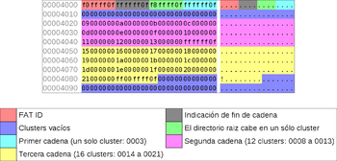
Sistema de archivo FAT 32
FAT 32: Proviene de (“File Allocation Table), que significa tabla de colocación de archivos a 32 bits. Es el sistema de archivos que se empezó a usar a partir de la versión 0SR2 de Microsoft Windows 95, la cual tiene una mejor manera de almacenar los datos respecto a la FAT 16 ya que puede manejar discos duros de hasta 2 terabytes. Se utiliza básicamente con Windows 98, y Windows ME.

Slide 11
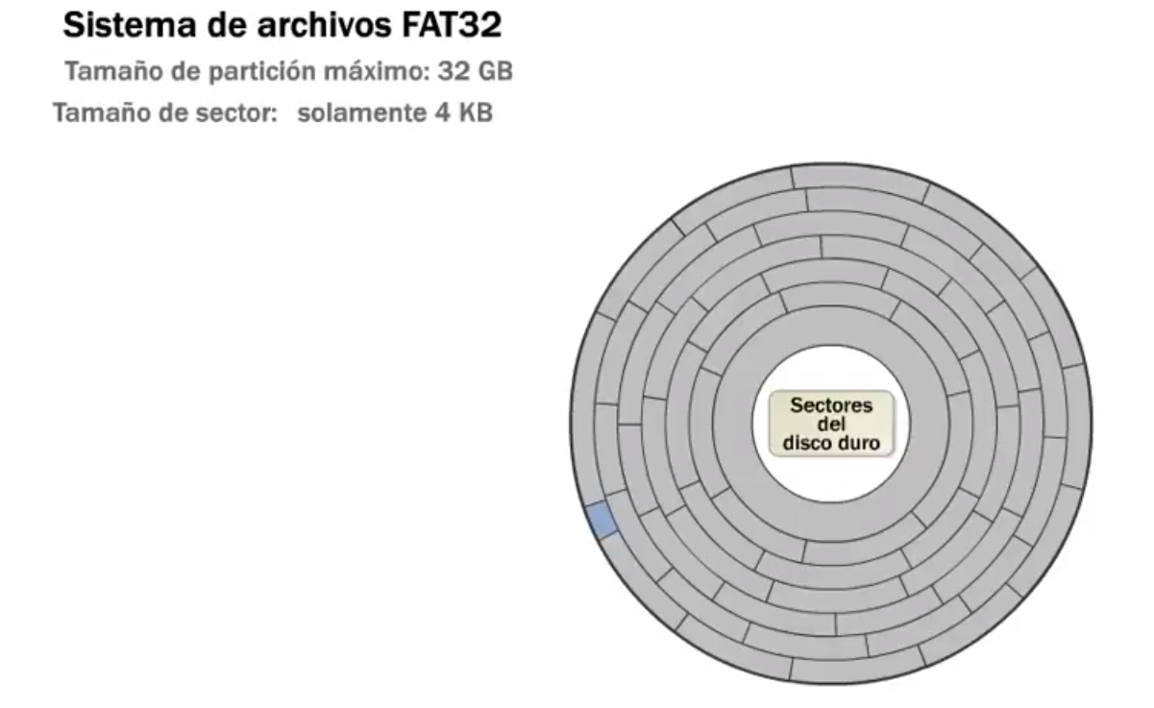
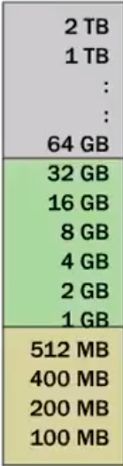

Slide 12
Características:
Admite unidades de hasta 2 terabytes de tamaño.
FAT32 usa el espacio de manera más eficaz. FAT32 usa clústeres más pequeños (es decir, clústeres de 4 KB para unidades de hasta 8 GB), lo que resulta en un uso de entre un 10 % y un 15 % más eficiente del disco en comparación con unidades FAT o FAT16 de gran tamaño.
FAT32 es más sólido. FAT32 puede reasignar la carpeta raíz y usar una copia de seguridad de la tabla de asignación de archivos en lugar de la copia predeterminada. Además, el registro de arranque en las unidades FAT32 se expande para incluir una copia de seguridad de estructuras de datos críticas. Por lo tanto, las unidades FAT32 son menos susceptibles a puntos de error singulares en comparación con las unidades FAT16 existentes.
FAT32 es más flexible. La carpeta raíz de una unidad FAT32 es una cadena de clústeres normal, por lo que se puede ubicar en cualquier lugar de la unidad.
El tamaño máximo de un archivo en FAT32 es 4 GiB (2³²−1 bytes), lo que resulta engorroso para aplicaciones de captura y edición de video, ya que los archivos generados por éstas superan fácilmente ese límite.

Slide 13
